Slide 1
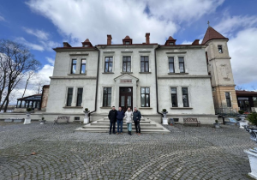

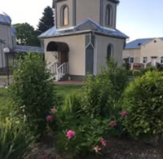
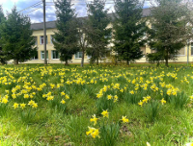
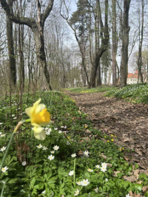
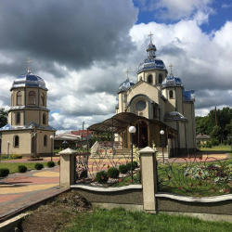
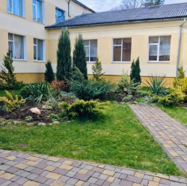
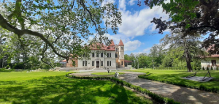
Екскурсійний маршрут
«Стежинами села Підгірці: від минулого до сьогодення»
КОНКУРС "МАН-ЮНІОР ДОСЛІДНИК-2025"
Виконали: учень 8 класу КЗ ЛОР «Підгірцівська спеціальна школа» Ковальчук Станіслав; учениця 8 класу КЗ ЛОР «Підгірцівська спеціальна школа» Скибінська Яна
Науковий керівник: Бабій Світлана Любомирівна, учитель історії та правознавства КЗ ЛОР «Підгірцівська спеціальна школа»; Вовщук Леся Володимирівна, учитель географії, директор КЗ ЛОР «Підгірцівська спеціальна школа»

Slide 2
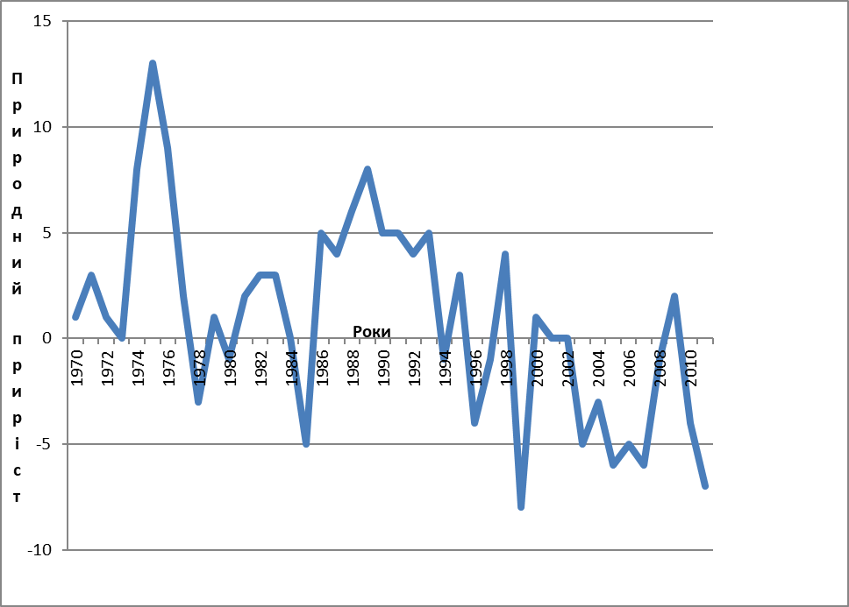
Вступ
Заглиблюючись у далеке минуле, ми відкриваємо новий світ – світ, у якому жили наші предки. У цьому нам допомагають спогади старожилів, чарівний світ легенд, пісні нашого краю, власні відкриття і дослідження, шкільні уроки, а також уява. Підхоплені її могутніми крилами ми стаємо свідками цікавих і повчальних подій, знайомимося з традиціями та звичаями нашого народу.
Графік природного приросту за 1970 – 2011 рр. в селі Підгірці
Актуальність роботи полягає у пошуку та ознайомленні з цікавими місцями Львівщини, перлинами архітектури, відкриття нових туристичних маршрутів, можливістю відпочинку і пізнання рідного краю, поринути у минуле… У 2014 році палац Яблоновських-Бруницьких після занепаду отримав «друге дихання» та вражає у наші дні своєю величчю і красою та приваблює туристів у наші дні.
Мета: за допомогою власних досліджень, збору спогадів старожилів, інформації з інтернету та краєзнавчих матеріалів скласти екскурсійний маршрут історичними та природними пам'ятками с. Підгірці.
Об’єкт дослідження: історичні та природні пам'ятки с. Підгірці.
Предмет дослідження: краєзнавчий матеріал, статистичні дані, спогади людей, архівні дані, матеріал краєзнавця Миколи Закусова.
Завдання:
Огляд та аналіз інформаційних та літературних джерел про історико-культурні та природні пам'ятки с. Підгірці.
Обрати локації, на основі яких розробити маршрут для туристичної екскурсії, намалювати катосхему маршруту.
Знайти цікаву інформацію на основі власних досліджень та з Інтернету про туристичні об’єкти.
Зробити висновки, рекламний ролик, буклет для туристів за результатами роботи.
Особистий внесок: Створено карту екскурсійного маршруту с. Підгірці в ресурсі Google Earth, QR-код посилання, розроблено маршрут з цікавою інформацію для туристів, зібрано інформацію старожилів, створено онлайн квест-вікторина про с. Підгірці
Методи досліджень: картографічний, статистичний, спостережень, екпедиційний.

Slide 3
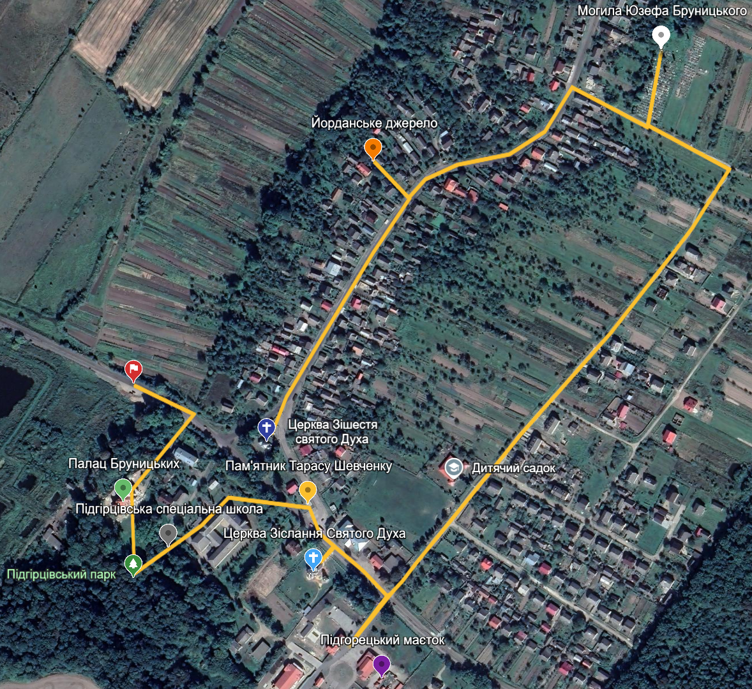

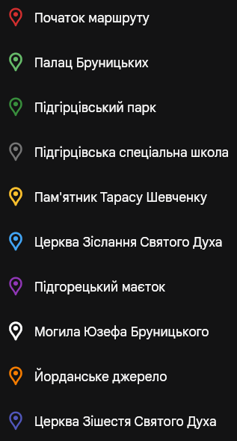
Довжина маршруту: ~3 км
Легенда карти
В результаті аналізу літературних та інтернет-джерел були обрані такі екскурсійні об'єкти у межах розробленого маршруту:
палац Яблоновських-Бруницьких, Підгірцівський дендропарк, Підгірцівська спеціальна школа (музей народознавства, капличка), пам’ятник Т.Шевченку, Церква Зіслання Святого Духа, «Підгорецький Маєток», могила пана Бруницького, Йорданське джерело, дерев’яна Церва Зішестя Святого Духа. Маршрут проходить по вул. Стрийська, Шевченка, Лесі Українки. Додатково створена карта екскурсійного маршруту.
bit.ly/42kIn3a
Картосхема маршруту

Slide 4

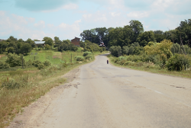
Перші відомості про с. Підгірці
Відомості про
с. Підгірці в польському Географічному словнику (1887 р.)
Село Підгірці розташоване у мальовничому куточку Прикарпаття. Перша писемна згадка про Підгірці належить до 1467 року. Перші жителі селилися під горою. У 1638 р. село належало панові Анджею Кричевському.(Літературний збірник Головної Руської Матиці, 1872р., с. 490./) Давні жителі селилися під горою, де тепер ставки і городи і була джерельна вода. Назву виводять від слів «під горою» і наголошують другу літеру «і». Про побут доісторичної людини свідчить могила зі знайденими уламками керамічного посуду бронзової доби. Хоча пізніше село розбудувалося на горі, назва збереглася. Межує з селами Комарів, Олексичі, Ярушичі, Верчани. Частини села і мікротопоніми: Центр, Толока, Запотік, Мелеків Потік, Ланки, Цегольня, Ласки, Мочирі, Підстава, Нивки, Тростина, Королівщина, Панський Ліс, Ґуральня. Відомі колишні власники села: князь Юзеф-Олександр Яблоновський, пани Казановські, барони Юзеф, Юліан-Кароль, Юліан-Маріан, Юліан-Якуб і Юзеф-Франтішек Бруницькі. Останні власники володіли палацом до вересня 1939 року.
Відстань до Львова 82 км, до Стрия – 7,5км, Моршина – 15 км.
Висота над рівнем моря – 311 метрів.
«Підгірці, повіт Стрийський, 8 км на схід від повіту, станція колійова, пошта, телефон в Стрию. На північ лежить Татарське, північний-схід – Комарів, на схід – Олексичі Старі і Нові та Ярушичі, на північний-схід Лотатники, на південь і південний захід Стрілків, на захід Верчани. Воду забирає р. Жижава, яка протікає на північному-заході. На схід від села лежить ліс Королівщина, на південь – ліс Копан»

Slide 5
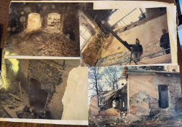

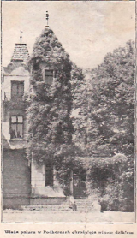
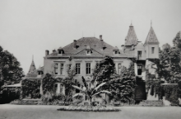
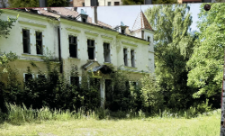
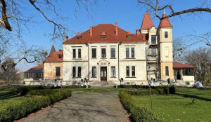
Палац Яблоновських-Бруницьких
Палац Яблоновських-Бруницьких - історична пам’ятка, розташована справа при в'їзді до с. Підгірці, є палацово-парковим комплексом XVIII-XIX століть, місцевою пам’яткою культури.
Єдина відомість про минувшину села у Польському географічному словнику, що у 1637 році перемишльський стольник Андрій Кречовський з дружиною Анною Казановською стали фундаторами місцевого костьолу і побудували замок. Місцеві перекази, які зібрав у 30-х роках ХХ століття уродженець Моршина дослідник палацових споруд Роман Афтанази (1914-2004), пов’язували замок з перебуванням у ньому стрийського старости Яна Собеського. Майбутній король приїздив в місцеві ліси на полювання.
Але першим добре відомим власником маєтку у Підгірцях був Юзеф Александр Яблоновський (1711-1777 ) - воєвода новогрудський, геральдист і меценат, засновник Товариства Наукового ім. Яблоновських в Лейпцігу. Цю місцевість Юзеф Александр отримав у спадок від батька Александра Яна у 1732 році. За словами самого Юзефа Александра, він відбудував будівлю «спустошену як Троя» для своєї першої резиденції у надзвичайно розкішному місці за три милі від Карпат. Та з 1751 року князь (титул князя Священної Римської імперії надав Карл VII Альбрехт у 1743 році) майже не з’являється у Підгірцях.
До реставрації
bit.ly/4jcaskw
Вигляд палацу Бруницьких у польському журналі "Садівничий огляд"(1932 р.)
Палац Яблоновських-Бруницьких, 1912 р.
Вигляд палацу в 2013р.
Палац Яблоновських-Бруницьких зараз

Slide 6
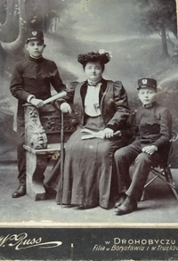
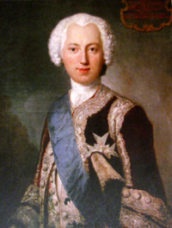
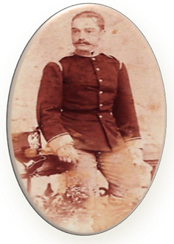
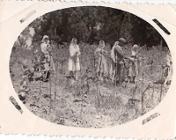
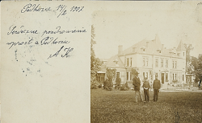


Архітектурна перлина підгорян: становлення, занепад, відновлення
Палац у Підгірцях довго не мав сталого господаря. У кінці 1780-х років там оселився Ігнатій – молодший Бруницький (1780-1848). У 1815 році маєтності опиняються у руках барона Юзефа Бруницького (1788-1835) одного з синів Ігнатія. Але найвідомішим власником маєтку був Юліан Маріан Бруницький (1864-1924), власник земель, природознавець-аматор, народився 10 грудня 1864 року у Львові, син барона Юліана Яна Бруницького і Пауліни з Воланських. З молодих років із захопленням займався наукою про птахів і метеликів. Написав працю «Птахи, які спостерігаються в околицях Стрия» (1888 р.). Володів однією з найбільших приватних колекцій метеликів у державі, яка, однак, була майже цілком знищена під час першої світової війни. Після війни придбав велику колекцію по лепідоптерології професора Клемансевича, Результати досліджень систематично публікував у наукових збірниках Академії наук у Кракові. Зацікавившись новітніми агротехнічними методами розпочинає формувати у маєтностях зразкове сільське господарство і закладає в 1892 році у Стрілкові розсадник плодових і декоративних дерев, а також кущів і квітучих рослин. Згодом переносить його у Підгірці. Помер у 1924 р., похований у Стрілкові. Один із синів помер у 1936 р., похований у с. Стрілків, другий розстріляний під Харковом. Цей комплекс був у власності в родини Бруницьких аж до 1939 року, коли Єву Бруницьку вигнали на початку Другої світової війни. Палац перетворили на школу-інтернат, а згодом на сільську раду, яка тут теж була тут ненадовго, оскільки палац передали у власність рибгоспу. Тоді палац повністю розграбували. До 2014 року палац був занедбаним, його руйнували, розводили рибу.
2014 року три родини з Львівщини викупили його з дендропарком щоб реставрувати його власними силами. Це родини Герга, Берник, Онишкевич. Двоє з них з цього села, третя зі Львова. Вони вже 11 років відновлюють місцеву архітектурну пам’ятку.
Єва Бруницька із синами Юліан Яків Юзеф (1891-1940) і Юзеф Франц Альберт (1892-1936)
bit.ly/3RgzT8f
Юліан Бруницький з синами, 1907р.
Оголошення в газеті
Робота на шкулці
Юзеф Александр Яблоновський(1711-1777)
Юліан Маріан Бруницький

Slide 7
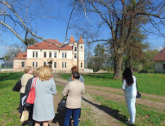
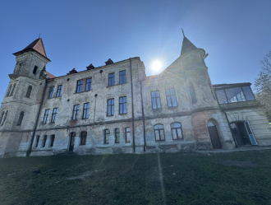
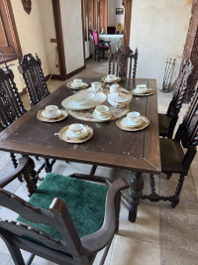
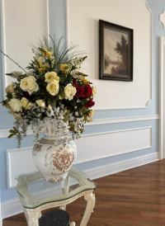
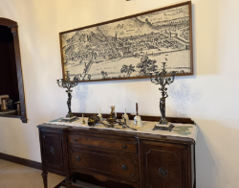
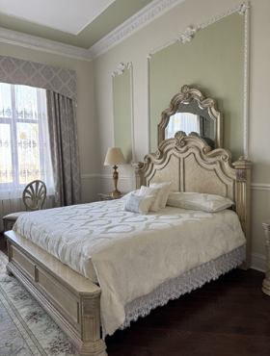
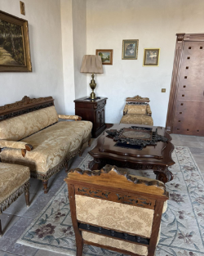
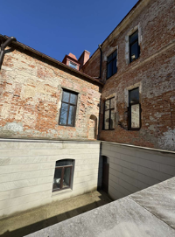
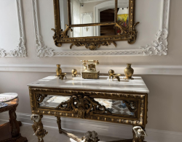

Вигляд палацу ззаду
Палац у наші дні…Тут можна доторкнутися нашої історії, зробити фотосесію, почути легенди нашого краю, випити смачної кави у середньовічній атмосфері, насолодитися тишиною, провести творчі вечори, побродити відновленими кімнатами палацу.
bit.ly/3RkgFOX

Slide 8
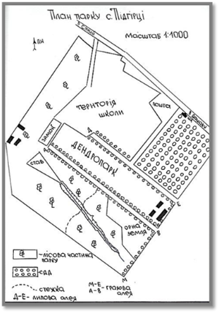
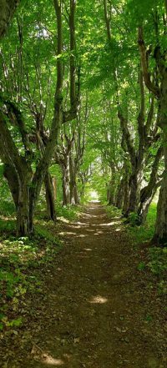
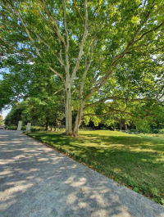
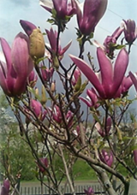
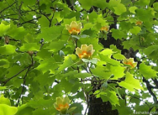
Дендропарк
«Підгірцівський парк» - пам'ятка садово-паркового мистецтва загальнодержавного значення (8,3 га). Заснований у 1880 році тодішнім власником маєтку паном Станіславом Бруницьким. Це один із найстаріших денропарків Галичини. У дендропарку площею при­близно 2,5 гектара, закладеному наприкінці XIX ст., росли, крім міс­цевих, різні екзотичні для України дерева і кущі: платан, сосна чорна, ялина колюча, біота східна, гінкго білоба, бук східний, кипарис, тюльпанове дерево, американські секвої та липи, канадські дуби, амурські буки, японські та європейські модри­ни, горіхоплідні кипариси тощо. Час­тина дерев дендропарку збереглися, зокрема п'ятистовбурний платан. Це єдине букетне насадження в Європі, висаджене близько 1902 р. З парку вели сходи донизу, де вздовж ставків знаходилась затишна прогу­лянкова алея.
Перші екзоти тут з'явилися у 1892 році.
Територія парку займала 55 га і була розділена на сад, дендрарій, розарій, теплиці, розсадник, ставки, пасіку.
На той час зростало 239 видів і форм рослинності, в тому числі 195 екзотів.
План парку
Грабова алея парку
Уява, сон, ява? Забилось серце шпарко,
Стріча мене сосна і наш рудий каштан.
І знову я бреду в урочій тиші парку,
Де творить свій шедевр незримий Левітан.
В руках - де й узялись - листків строкатий жмуток.
Чарує вкотре зір ця ніжна філігрань
Я п'ю і п'ю їх терпкуватий смуток,
І подумки лечу за видимого грань.
(Степан Підлужний)
Платан
Тюльпанове дерево
Магнолія

Slide 9
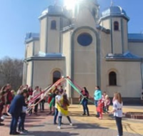
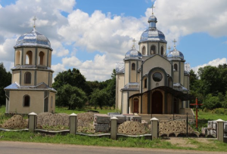
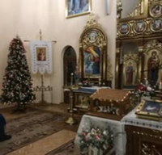
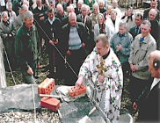
Церква Зіслання Святого Духа​
Перша цегла на новому храмі, 2007р.
9 жовтня 2005 року відбулося урочисте посвячення каменя і хреста на місці будівництва нового храму отцем Орестом Кундеревичем. Наступного року було залито фундамент. 5 травня 2007 року отець Богдан Дмитрів урочисто поклав першу цеглину. У 2016 році відкрито нову церкву у селі.​

Slide 10
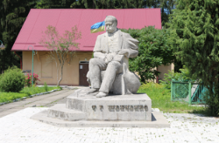
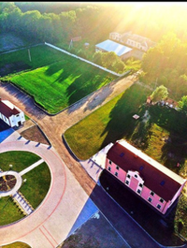
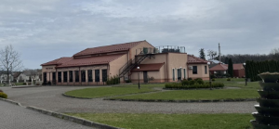
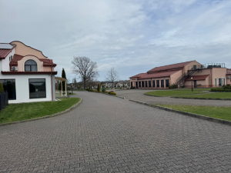
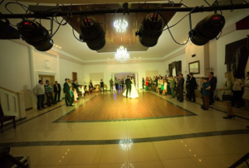
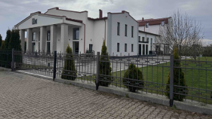
Пам'ятник Шевченку
3 листопада 1991 року відбулося урочисте відкриття та посвячення пам’ятника за участі місцевого пароха отця Юрія Свистуна.
«Підгорецький маєток»​
Ресторанно-готельний комплекс, який запрошує відсвяткувати будь-які урочистості, свята та почастувати гостей різними стравами.

Slide 11
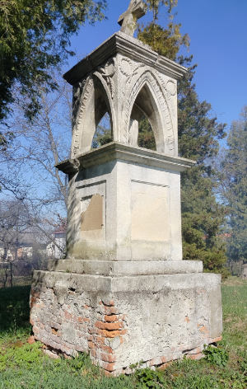
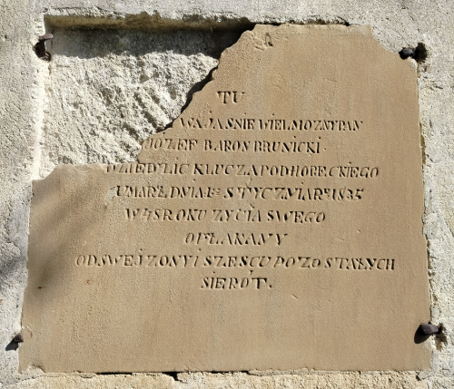
Могила Юзефа Бруницького
На сільському кладовищі до наших днів зберігся надгробок Юзефа Бруницького з написом на польській мові, що у перекладі означає: «Тут спочиває шановний пан Юзеф Бруницький, барон, володар Підгірцівського маєтку. Помер в січні 1835 року, на 48 році життя свого, оплаканий своєю дружиною і родиною, які зосталися сиротами.»

Slide 12
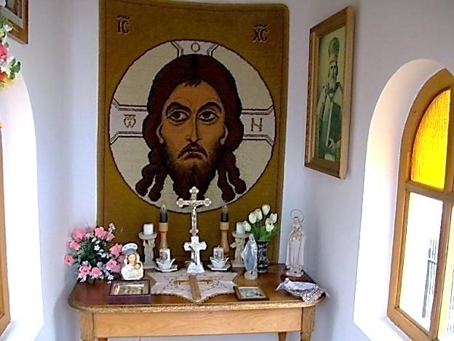
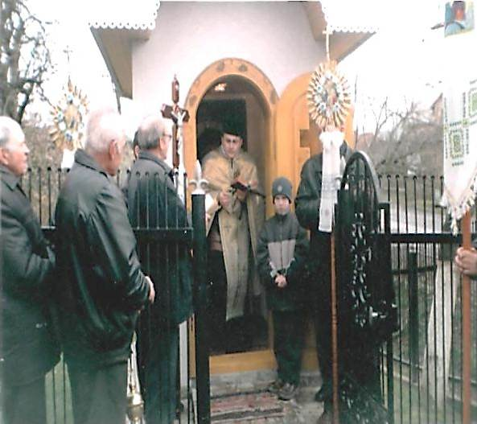
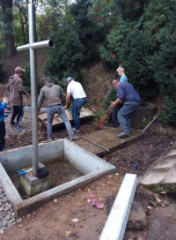








Капличка Святого Миколая
У селі є дві каплички. На кошти Костюка Михайла та його сім’ї побудовано капличку, освячену 7 листопада 2003 року.​
Йорданське джерело
Посвячення каплички о. Орестом Кундиревичом
Йордан (або Ордана, Водохреща, Богоявлення) — третє і завершальне велике свято різдвяно-новорічного циклу, яке християни відзначають 19 січня. Вважається, що на Водохреща, з опівночі до опівночі, вода набуває цілющих властивостей і зберігає їх протягом року, лікуючи тілесні й духовні хвороби. У Підгірцях на одному з джерел кожного року проходить обряд Водохреща. У 2015 році тут облаштовано місце для купелі в Йорданській воді.

Slide 13






Церква
Перша письмова згадка про церкву належить до 1515 р. Міститься в податковому реєстрі. На той час у селі згадується церква Зіслання Святого Духа УГКЦ. У 1814 р. (за іншими даними у 1834 р.), на рубежі XVII–XVIII ст., споруджено наступну дерев’яну церкву з двома заломами, а бабинець і вівтар — такі ж, як і західної сторони. Церкву Зіслання Святого Духа УГКЦ у 1814 р. освятив о. Михайло Мартинишин, коштом удови Юзефи з Глинських. Він також виготовив великий іконостас, євангеліє, святий образ, настінні ікони. У 1900 р. церкву оновлено: збудовано хори, замінено дах. У 1908 р. церкву перекрили бляхою. Була побудована дзвіниця. У 1932 р. церкву оновлено ще раз, з невідомо-яких причин вона згоріла. ​Церква тризрубна в плані, з трьома верхами, які завершуються чотирисхилими наметовими дахами. Довкола церкви піддашшя, оперте на виносах вінців зрубу. Всі три простори в інтер’єрі відкриті на повну висоту. Поряд з церквою дерев’яна дзвіниця.
Квадратна в плані, двоярусна, виконана в каркасі. Завершується чотирисхилим наметовим дахом. Обидві споруди взяті під охорону як пам’ятки архітектури. Охоронний номер 519.
Церковний хор,1943
Гаївки, 1950р.

Slide 14

Висновки
Проведено аналіз та огляд інформаційних та літературних джерел про історико-культурні та природні пам'ятки с. Підгірці. Згідно державних реєстрів присутні об’єкти національного (Підгірцівський парк) та місцевого значення (Палац Яблоновських-Бруницьких). Під охорону як пам’ятки архітектури взято дерев’яну церкву та дзвіницю. Охоронний номер 519.
В результаті огляду та досліджень були обрані наступні екскурсійні об'єкти у межах розробленого маршруту: Палац Яблоновських-Бруницьких, Підгірцівський парк, Пам'ятник Шевченку, Церква Зіслання Святого Духа, «Підгорецький Маєток», Могила Юзефа Яблоновського, Капличка Св. Миколая, Йорданське джерело, Церква Зішестя Святого Духа, розроблено маршрут екскурсії в ресурсі Google Earth.
Розроблено цікаву туристичну подорож з можливістю відпочинку, розваг для дітей та обідів у «Підгорецькому Маєтку», прогулянкою у денропарку, екскурсією у Палаці, природними та історичними пам’ятками, зібрано спогади старожилів, створено QR-коди та онлайн квест-вікторину про с. Підгірці.
Даний екскурсійний маршрут охоплює історико-культурні та природні пам’ятки.
bit.ly/quiz1814
Онлайн квест-вікторина про с. Підгірці

Slide 15
Джерела
Akta grodzkie i ziemskie, t. 13, Lwow, 1872, p. 555, 558.
Akta grodzkie i ziemskie, t. 3, Lwow, 1872, p. 115; t. 7, Lwow, 1878, p. 41.
Вовщук Л.В., Бабій С.Л., Закусов М., Валюх Г.Д., Монаршук А.М. Село моє-Підгірці.2015р.-178с.
Slownik Ceograficzny Krolestwa Polskiego, т. VIII, 1887, Warszowa, 392 с.
Матеріали розкопок 1956 – 1957 рр. на городищі в с. Кавському біля Стрия, які проводились екс-педицією Львівського історичного музею під керівництвом К. В. Берняковича.
Пастух Роман. Стрийщина крізь віки. Енциклопедична книга – альбом – Дрогобич: Видавництво «Коло», 2011р. – 520 с.
Переклад розділу з Тому 8, ст. 186-189. (Roman Aftanazy DZIEJE REZYDENCJI NA DAWNYCH KRESACH RZECZYPOSPOLITEJ).
Сакаль Є В.Географія Стрийщини. – Стрий, «Щедрик», 1999 р.
Сакаль Є.В.Атлас Стрийщини. – Стрий, «Щедрик», 2006 р.
Свєнціцький І. Про місцеву назву Стрий. Науковий збірник. Варшава, 1937.
Сенько Я.П., Вовщук Л.В., Костюк Л.Ф., Ониськів М.С., Сушинська І.Т. Літопис шкільного життя, 2014 р.
Соловій Ф. Повстанський мартиролог Стрийщини. – Стрий «Щедрик», 1999р., 410 с.
Шематизм духовенства Львівської архієпархії, 1935-36 рр., 400 с.
uk.wikipedia.org/wiki/Підгірці_(Стрийська_міська_громада)#/media/Файл:Pidgirci_str_gerb.png
castles.com.ua(Підгірці коло Стрия)
https://travels.in.ua/uk-UA/object/5402/palats-yablonovskykh-brunytskykh
https://wz.lviv.ua/far-and-near/529320-nove-zhyttia-maietku-yablonovskykh-brunytskykh-u-pidhirtsiakh
https://discover.ua/locations/palac-ablonovskih-brunickih
https://stryi-tur.info/strij-rajon/pidgirci
Палац Бруницьких (Підгірці) — Вікіпедія

